Slide 1
Final Group Project:
End-to-End Test Automation Framework
ჯგუფის წევრები: ლუკა კერესელიძე ცოტნე ყიფშიძე
ლუკა ბენია
ვახო სხირტლაძე
ლუკა პატარაშვილი

Slide 2
პროექტის მიზანი
მოცემული ვებსაიტისთვის (https://automationexercise.com) სრულყოფილი ტესტების დაწერა, მისი ფუნქციონალის შესამოწმებლად.
ვებსაიტის 10 UI-სა და 10 API ტესტების განცალკევება.
ჯამში : 20 ტესტი
შედეგების გამჭვირვალედ ნახვა Allure-ის გამოყენებით.

Slide 3
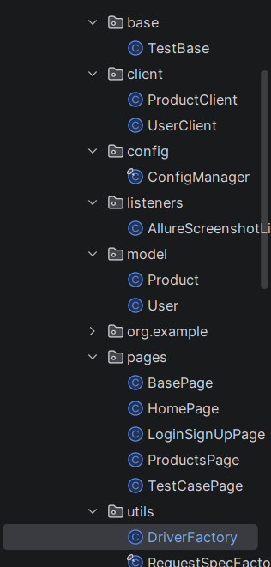
Framework Design
Page Object Model (POM)
Explicit waits
Parallel Test Execution
თითოეული ელემენტი ელოდება გარკვეულ პირობას დავალების შესასრულებლად.
WebDriverWait + ExpectedConditions
ვებსაიტის ყველა გვერდი ცალკე Page-ადაა დაყოფილი რაც ენკაფსულაციით იცავს შესაბამისი გვერდის ლოკატორებს. ფუნქციები ამარტივებს და აჩქარებს ტესტების შექმნას.
DriverFactory და TestBase ყოველი ტესტის დასაწყისში დრაივერის ავტომატური ინიციალიზაციისთვისა და წაშლისათვის. API-ს მოდელები და კლიენტები გამოყოფილია.
ტესტები წარმატებით ეშვება პარალელურად
TestNG-ის გამოყენებით.

Slide 4
სიძნელეები
პროექტის შექმნისა და ტესტირების დროს
მრავალჯერ ტესტები შეუფერხებია რეკლამებს. ამ პრობლემის გადასაჭრელად მივმართეთ ChromeOptions. Notification-ს და popup-ებს ანიჭებს პარამეტრ 2 (Block)-s ,ინახავს Pref-ში და ანიჭებს დრაივერს.
Response response = productClient.getAllProducts(); response.then() .statusCode(200) .body("products", not(empty())); System.out.println(response.jsonPath().prettify());
API-ს ტესტირების დროს
სერვერი აბრუნებდა პასუხს HTML ფორმატით ContentType.JSON-ის მითითების მოუხედავად.
ChromeOptions options = new ChromeOptions(); options.addArguments("--enable-features=AdBlocker"); options.addArguments("--enable-popup-blocking"); Map<String, Object> prefs = new HashMap<>(); prefs.put("profile.default_content_setting_values.notifications", 2); prefs.put("profile.default_content_setting_values.popups", 2); options.setExperimentalOption("prefs", prefs);
AdBlocker შესაძლოა არ იმუშაოს Chrome-s ყველა ვერსიაზე.
ეს გადავწყვიტეთ კლიენტების Response-ად გამოძახებით + JsonPath().prettify()

Slide 5
UI Tests
RegisterUserTest() By: ლ.კ.
რეგისტრაცია და SignIn ცალკე
ფუნქციებად დავყავი შესაძლო
თავიდან გამოყენების მიზნით. ტესტი ითვისებს„Template” როლს,რომლის მიხედვით ავაგეთ ყველა სხვა ტესტი.
ტესტში მითითებული DeleteAccount ბიჯი გადავიყვანე შემდეგ ტესტში , თავიდან რეგისტრაციის არიდებისთვის.
LoginUserWithCorrectEmailAndPassword() By: ლ.კ
LoginUserWithIncorrectEmailAndPassword() By: ც.ყ RegisterUserWithExistingEmail()
By: ლ.ბ.
VerifyTestPage()
By: ლ.ბ.
searchProduct()
By: ვ.ს. verifySubscription()
By: ლ.პ.
verifyScrollUpArrow()
By: ლ.პ.
ყველა ბიჯი შემოწმებულია Assertion-ით.
ასახულია Allure-ის რეპორტში Allure.step-ის გემოყენებით.
LogoutUser() By: ც.ყ.
მოხერხებულობისთვის გამოვიყენეთ წინასარ შექმნილი User.
verifyProductsPage()
By: ვ.ს.
სტატიკურად გაწერილი viewProduct-ის მაგივრად , რომ მხოლოდ I-ლი პროდუქტი ნახოს, გავწერე ისე , რომ ყველასთან გვქონდეს წვდომა არგუმენტით.

Slide 6
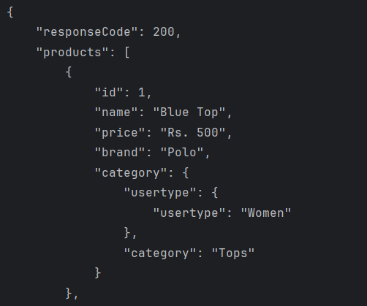
API TESTS
ყველა ტესტში Product და User კლიენტი გამოძახებულია Response ტიპით რათა მოხდეს მოსული HTML პასუხიდან Json-ის გამოყვანა jsonPath()-ის გამოყენებით.
GetUserByEmail და verifyLoginWithValidDetails() ვამოწმებთ წინასწარ გაწერილი User-ით.
Brand-ის ცალკე კლიენტის შექმნის მაგივრად, გავაერთიანეთ პროდუქტთან, ვინაიდან მას მხოლოდ 1 ტესტი მოითხოვდა .
მოდელები გავწერეთ , თუმცა არ დაგვჭირვებია.
ყველა ტესტი აბრუნებს API requests და Response Attachement-ს
.addFilter(new AllureRestAssured())-ის გამოყენებით RequestSpecFactory-ში.

Slide 7
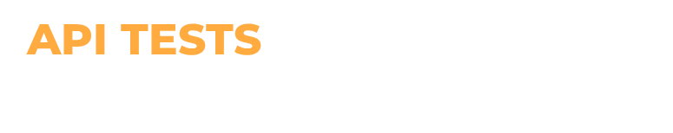
@Override public void onTestFailure(ITestResult result) { WebDriver driver = DriverFactory.getDriver(); if (driver != null) { try { byte[] screenshot = ((TakesScreenshot) driver).getScreenshotAs(OutputType.BYTES); Allure.addAttachment("Failed Test Screenshot", "image/png", new ByteArrayInputStream(screenshot), "png"); Allure.addAttachment("Failure Reason", result.getThrowable().toString()); Allure.addAttachment("Test Name", result.getName()); Allure.addAttachment("Browser URL", driver.getCurrentUrl()); Allure.addAttachment("Page Title", driver.getTitle()); } catch (Exception e) { System.out.println("Failed to capture screenshot: " + e.getMessage()); } } }
Listener-ის გამოყენებით ტესტის Fail-ზე
იღებს screenshots და ამატებს Allure-ის რეპორტში , როგორც Attachement.

